Slide 1

AIGC：重塑智能时代的生产力
主讲人：聂云丽
时间:2026

Slide 2

目录
CONTENTS
01
AI概述
02
AIGC开启智能新时代
03
AIGC在智能化办公中的应用
04
AIGC时代数字化人才的培养
05
思考与练习

Slide 3

01
AI概述

Slide 4
人工智能的定义与研究范畴
AI的核心定义
实现方法与领域
人工智能是研究、开发用于模拟、延伸和扩展人类智能的理论、方法、技术及应用系统的技术科学，旨在使机器具备类似人类的认知与决策能力。
主要研究领域涵盖机器人、语音识别、图像识别、自然语言处理、专家系统等。实现方法分为工程法（追求智能行为效果）与模拟法（模拟人脑机制）两种路径。

Slide 5
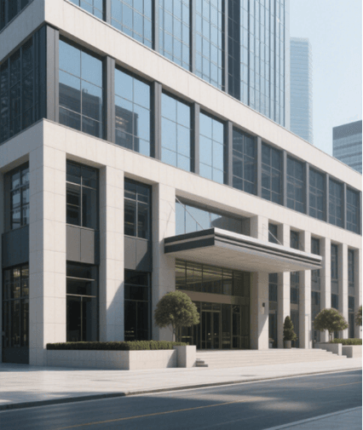
人工智能的三要素与核心特征
AI三要素
数据是AI的燃料，决定智能水平；算力是引擎，支撑复杂运算；算法是大脑，实现智能决策。三者协同构成AI系统基础。
AI分类体系
按用途分为决策式AI与生成式AI；按智能水平分为弱AI、强AI与超AI，目前主流应用均属弱人工智能范畴。
核心特点
智能化、学习能力、自主性与适应性是AI的四大特征，使系统能够持续优化并适应复杂环境变化。

Slide 6
02
AIGC开启智能新时代

Slide 7
AIGC的概念内涵与核心能力
01
02
03
04
AIGC定义
核心能力
自动化特点
可定制化优势
AIGC即人工智能生成内容，是利用AI技术自动创作文本、图像、音频、视频等内容的新型生产方式。
基于用户指令理解需求，自动生成高质量多模态内容，实现从创意构思到成品输出的全流程自动化。
大幅减少人工参与，降低内容生产门槛，使非专业人员也能快速产出专业级内容作品。
支持个性化需求调整，灵活适配不同场景、风格与格式要求，满足多元化内容创作需求。

Slide 8

AIGC的关键技术支撑体系
深度学习与多模态技术
GAN、VAE、Transformer、扩散模型等深度学习技术构成AIGC的神经网络基础；自然语言处理实现语义理解与文本生成；计算机视觉支撑图像识别、生成与编辑；语音处理技术完成语音识别与合成。四大技术领域深度融合，共同赋能内容智能创作。
技术协同机制
多模态技术协同使AIGC能够跨越文本、图像、音频、视频等媒介边界，实现跨模态内容理解与生成，为复杂创意任务提供完整技术解决方案。

Slide 9
AIGC的发展历程与里程碑
01
02
03
初期探索阶段
技术积累阶段
快速发展阶段
1950s-1970s：基于规则的系统如ELIZA对话程序，开启机器生成内容的早期尝试。
1980s-1990s：统计模型、专家系统与NLP技术取得突破，为后续发展奠定理论基础。
2000s至今：深度学习革命催生GPT、DALL·E、Sora等大模型，AIGC进入爆发式增长新纪元。

Slide 10
03
AIGC在智能化办公中的应用

Slide 11

智能文档处理与数据分析应用
智能文档处理
AIGC实现文档自动撰写、智能润色、多语种翻译与摘要生成，显著提升文本处理效率与质量，降低专业写作门槛。
数据分析与可视化
自动识别数据结构，生成专业报表与可视化图表，提供数据解读与洞察分析，使非技术人员也能高效完成数据分析任务。

Slide 12
智能演示文稿与多媒体内容创作
PPT智能生成
图像智能生成
大纲自动转PPT，智能匹配模板，保持风格统一，大幅缩短演示文稿制作周期。
基于描述自动生成配图、插图与视觉素材，丰富演示内容表现力。
文案辅助撰写
音视频辅助创作
根据主题自动生成演讲文案与要点提炼，提升内容专业性与表达效果。
支持视频脚本撰写、音频合成与剪辑建议，实现多媒体内容的一站式智能生产。

Slide 13
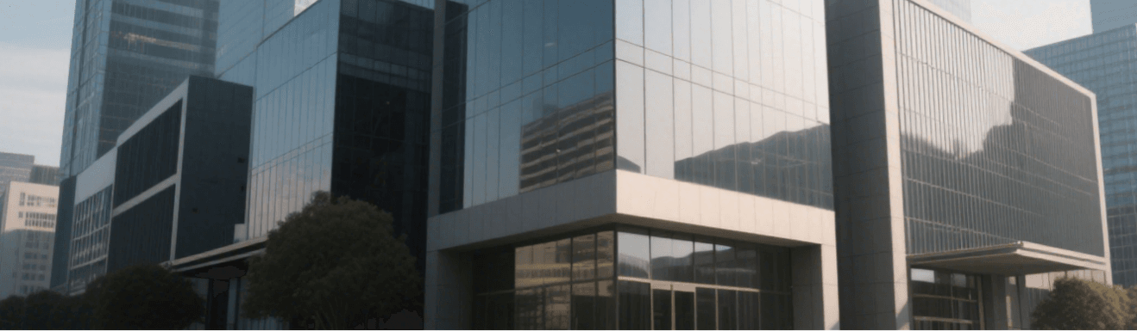
智能编程辅助与代码生成应用
全链路编程辅助
AIGC为开发者提供代码自动生成、实时代码补全、智能注释生成与调试建议等全方位支持。通过自然语言描述即可生成可执行代码，显著降低编程学习门槛，提升开发效率，使开发者能够聚焦架构设计与业务逻辑等核心环节，推动智能化办公向专业技术领域深度延伸。

Slide 14
04
AIGC时代数字化人才的培养

Slide 15

数字化人才的核心素养要求
数字化思维与意识
01
关注技术发展趋势，培养数据驱动决策思维，建立数字化问题分析框架。
信息素养与工具能力
02
具备信息真伪辨别能力与批判性思维，熟练掌握办公软件与AIGC工具应用技能。
持续学习与安全意识
03
保持终身学习态度，快速适应技术变化，遵守伦理规范，强化数据隐私保护意识。

Slide 16


数字化人才培养的路径与策略
课程体系与教学方法改革
营造数字文化氛围强化伦理安全意识，构建科学评价体系引导知识、能力与素养全面发展，形成数字化人才培养的完整生态。
文化氛围与评价机制
优化课程体系融入数字化素养，强化实践教学提升工具应用能力；采用翻转课堂、混合式教学等创新方法培养自主学习能力，同时加强师资建设提升教师数字化教学水平。

Slide 17
05
思考与练习

Slide 18
本章核心知识回顾与要点总结
AI基础认知
回顾AI定义、三要素、分类与特点，建立人工智能基础概念框架。
AIGC核心知识
梳理AIGC定义内涵、关键技术支撑与发展历程，理解技术演进逻辑。
办公应用场景
总结文档处理、数据分析、PPT制作、多媒体创作与编程辅助五大应用。
人才培养体系
掌握数字化人才素养要求与培养策略，思考技术对个人发展的影响启示。

Slide 19

课后思考题与实践练习建议
深度思考题
探讨AI三要素的相互关系，分析AIGC对特定行业的影响，思考数字化人才核心竞争力，评估AIGC伦理风险与应对策略。
实践练习任务
体验主流AIGC工具：使用文本生成工具撰写短文，利用图像生成工具创作视觉内容，尝试代码辅助工具完成简单程序，深化技术理解与应用能力。

Slide 20
感谢您的观看
THANK YOU FOR WATCHING
主讲人：聂云丽
时间:2026

